Slide 1
360˚ 몰입형 가상현실 원격 제어 시스템
*김진우, 김자용, 김현기
Notes:
안녕하세요 한밭대학교 컴퓨터공학과 발표자 김진우입니다. 지금부터 RTC팀 360도 몰입형 가상현실 원격 제어 시스템 발표 시작하겠습니다.
팀원은 김진우, 김자용, 김현기입니다.

Slide 2
CONTENTS
목표 및 추진전략
주요 알고리즘 및 설계방법
01
03
주요 알고리즘
설계 방법
배경 및 필요성
목표
추진전략
요구사항
결론
02
04
팀원 수행 역할
데모 영상
요구사항 명세 및 결과 요약
시스템 요구사항
중간발표 후 요구사항
최종 요구사항
시스템 장비 요구사항
Notes:
먼저 목차 말씀 드리겠습니다.
첫번째는 목표 및 추진전략
두번째로 요구사항
세번째로 주요 알고리즘 및 설계 방법
네번째로는 결론 순으로 발표 하겠습니다.

Slide 3
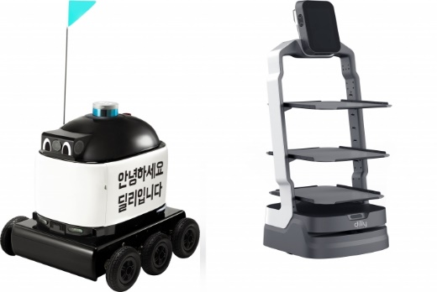
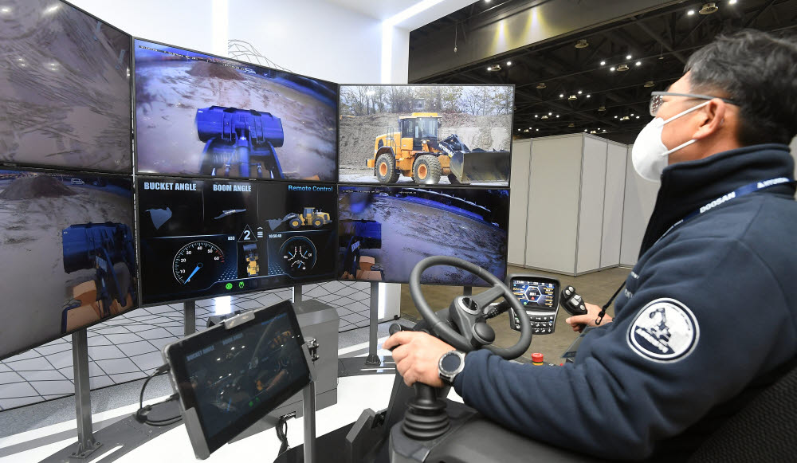
목표 및 추진전략 | 요구사항 | 주요 알고리즘 및 설계방법 | 결론
01.
캡스톤 디자인 I 배경 및 필요성
로봇의 완전한 자율화의 한계
실제 작업 환경의 불확실성, 변수 통제의 어려움 등 로봇의 완전한 자율화에 한계점 존재
단순 작업이 아닌 위험 현장, 정밀한 조작을 요구하는 작업 현장에서 인간의 개입 없이 로봇이 스스로 판단하고 수행하는 일은 현재 기술로 무리
현재 원격 조종 기술의 문제점
180도 카메라 활용으로 인한 시야각의 한계 → 사각지대 존재로 인한 인식의 어려움
카메라 및 센서 개수의 수 증가 → 사용자에게 직관적이지 않은 조종 환경, 비용과 유지 보수에서 문제 발생
시간지연에 의한 원격조종의 어려움 → 네트워크 지연의 문제 발생
시스템의 필요성
사각지대 개선
네트워크 실시간성 보장
사용자 직관적 조종환경 구축
그림 1. 배달 및 서빙 로봇
그림 2. 현재 원격 조종 기술 환경
Notes:
저희가 개발하고자 하는 시스템이 필요한 이유 중
첫번째로는 현재 로봇의 자율화는 실제 환경의 변수들을 통제하기 어려워 정확한 처리가 힘든 기술입니다.
두번째로는 로봇의 원격 조종 기술은 작업자가 원격에서 자신이 직접 환경을 조작 하는 기술인대 해당 기술은 180도 카메라를 사용하기에 사각지대가 존재한다는 문제점이 있습니다.
그렇기에 해당 문제점들을 보완하고 해결할 수 있는 시스템을 개발하는 것을 목표로 두었습니다

Slide 4
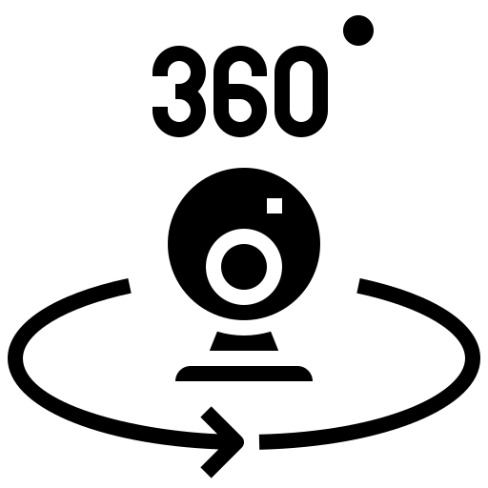


목표 및 추진전략 | 요구사항 | 주요 알고리즘 및 설계방법 | 결론
01.
캡스톤 디자인 I 목표
360도 몰입형 가상현실 원격 로봇 제어 시스템
가상환경에서 현실과 유사한 환경을 구사하여 원격에서 로봇을 제어하는 시스템
기대효과
인간의 시야와 흡사한 조종 환경을 구사하여 작업자에게 몰입감, 실제와 같은 경험 제공
적은 카메라로 보다 많은 영상 데이터 확보 → 사각지대의 한계 개선
360도 카메라
VR 환경
원격 조종
Notes:
캡스톤 디자인 1 목표입니다.
저희 목표는 360도 몰입형 가상현실 원격 로봇 제어 시스템을 개발하는 것입니다.
해당 시스템을 개발하는 목적은 앞서 말했던 문제점들을 보완하고 해결하기 위해서 가상환경에서 현실과 유사한 환경을 구사하여 원격에서도 로봇을 제어하는것입니다.
해당 기술을 통해 인간의 시야와 흡사한 조종 환경을 구사하여 작업자에게 실제와 같은 몰입감을 제공 할 수 있고 적은 카메라로 사각지대의 한계를 개선할 수 있습니다.
밑의 그림은 해당 시스템을 구축하기 위해 필요한 기술을 간략하게 그림으로 설명해 놓은 것입니다.

Slide 5
목표 및 추진전략 | 요구사항 | 주요 알고리즘 및 설계방법 | 결론
01.
캡스톤 디자인 I 추진전략
01
02
03
프로토타입 개발
중간평가
필드 테스트
중간 평가 검토 후 지도 교수님의 수정 및 개선 의견을 바탕으로 요구사항 수정
공학설계입문 수업에서 학생들을 대상으로 실습 수업 진행.
요구사항 수집
최초 정의한 요구사항을 기반으로 프로토타입 개발
Notes:
시스템을 개발하고자 저희가 진행한 추진 전략입니다.
처음으로는 최초 정의한 요구사항을 기반으로 프로토타입을 개발하는 것입니다.
두번째로는 개발한 프로토타입을 지도 교수님에게 평가 받은 후 수정 및 개선 의견을 바탕으로 요구사항을 수정하는 것입니다.
세번째로는 필드 테스팅을 통한 사용자들의 요구사항을 수집하는것입니다.

Slide 6
목표 및 추진전략 | 요구사항 | 주요 알고리즘 및 설계방법 | 결론
02.
시스템 요구사항
REQ-ID | 시스템 구분 | 요구사항 명 | 세부 요구 내용 | 중요도 | 달성도 | 비고
REQ-001 | WebRTC 기반 영상 통신 시스템 | 360˚ 카메라 데이터 수집 | RTSP기반 360˚카메라 데이터를 수집한다. |  | O
REQ-002 | WebRTC 기반 영상 통신 시스템 | 영상 전처리 기능 | 사용자 맞춤 영상을 제공할 수 있도록 영상 데이터를 전처리한다. |  | O
REQ-003 | WebRTC 기반 영상 통신 시스템 | Signaling Server 구축 | 각 Peer간의 연결을 관리하기 위한 Signaling 서버를 구축한다. |  | O
REQ-004 | WebRTC 기반 영상 통신 시스템 | STUN Server 구축 | NAT 환경에서 Peer 장치의 Public IP를 확인하기 위한 STUN Server를 구축한다. |  | O
REQ-005 | WebRTC 기반 영상 통신 시스템 | 스트리밍 데이터 송·수신 | WebRTC 기반으로 카메라 데이터를 송·수신한다. |  | O
REQ-006 | 가상 환경에서의 원격 로봇 제어 시스템 | Controller 데이터 수집 | VR 기기의 Controller Data를 수집한다. |  | O
REQ-007 | 가상 환경에서의 원격 로봇 제어 시스템 | Controller 데이터 송신 | 수집한 Controller Data를 송신한다. |  | O
REQ-008 | 가상 환경에서의 원격 로봇 제어 시스템 | 360˚ 데이터 가시화 | 수신받은 360˚ 카메라 데이터를 가상 환경에서 가시화한다. |  | O
REQ-009 | 가상 환경에서의 원격 로봇 제어 시스템 | 사용자 친화적 유저 인터페이스 구현 | 가상환경에서의 사용자 특성을 고려하여 직관적인 인터페이스를 구현한다. |  | △
REQ-010 | 가상 환경에서의 원격 로봇 제어 시스템 | Controller 데이터 수신 | 가상환경에서 송신한 Controller Data를 로봇 동작 서버에서 수신한다. |  | O
REQ-011 | 가상 환경에서의 원격 로봇 제어 시스템 | Controller 데이터 기반 원격 제어 | 수신 받은 Controller 데이터 기반으로 로봇을 제어한다. |  | O
REQ-012 | WebRTC 기반 영상 통신 시스템 | 영상통신 지연시간 감소 | Peer간 영상통신 지연시간이 3초를 넘지 않도록 한다. |  | O | 중간 발표 추가 사항
REQ-013 | WebRTC 기반 영상 통신 시스템 & 가상 환경에서의 원격 로봇 제어 시스템 | 다중접속 연결 지원 | 다수의 가상환경과 로봇간 다중접속을 지원하기 위한 다중접속 기능을 구현한다. |  | △ | 중간 발표 추가 사항
REQ-014 | 가상 환경에서의 원격 로봇 제어 시스템 | Controller와 로봇간 제어형태 정의 | 사용자가 가상환경 상에서 직관적으로 로봇을 제어하기 위한 제어형태를 정의한다. |  | O | 중간 발표 추가 사항
REQ-015 | 가상 환경에서의 원격 로봇 제어 시스템 | 조종 감도 설정 | 사용자별 로봇의 조종 감도를 설정하는 기능을 구현한다. |  | O | 공학설계 입문 추가사항
REQ-016 | 가상 환경에서의 원격 로봇 제어 시스템 | 조종 환경 UI 설계 및 구현 | 사용자에게 실제와 비슷한 조종경험을 제공하기 위한 조종 환경 UI를 설계 및 구현한다. |  | △ | 공학설계 입문 추가사항
High
Medium
High
Medium
High
High
High
High
Low
High
High
High
Medium
Medium
Medium
Low
Notes:
시스템 요구사항입니다.
기존의 1차로 계획발표에서 정의한 요구사항이 1번에서 11번까지이고,
2차로 중간발표를 진행한후 12번에서 14번까지 요구사항을 추가하였고,
마지막으로 공학설계입문 수업을 통한 학생들에게 테스트를 하여 요구사항을 마지막으로 추가하였습니다.
제시한 표는 정의한 요구사항대로 달성도를 표시하였습니다.

Slide 7
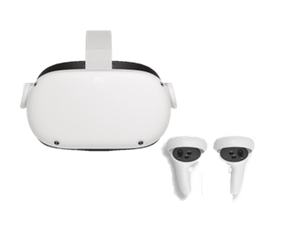
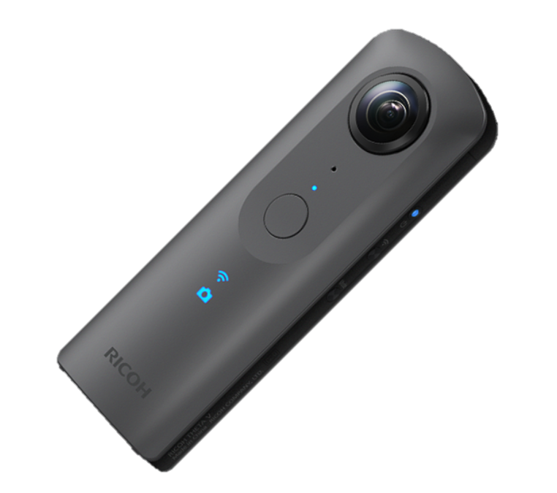
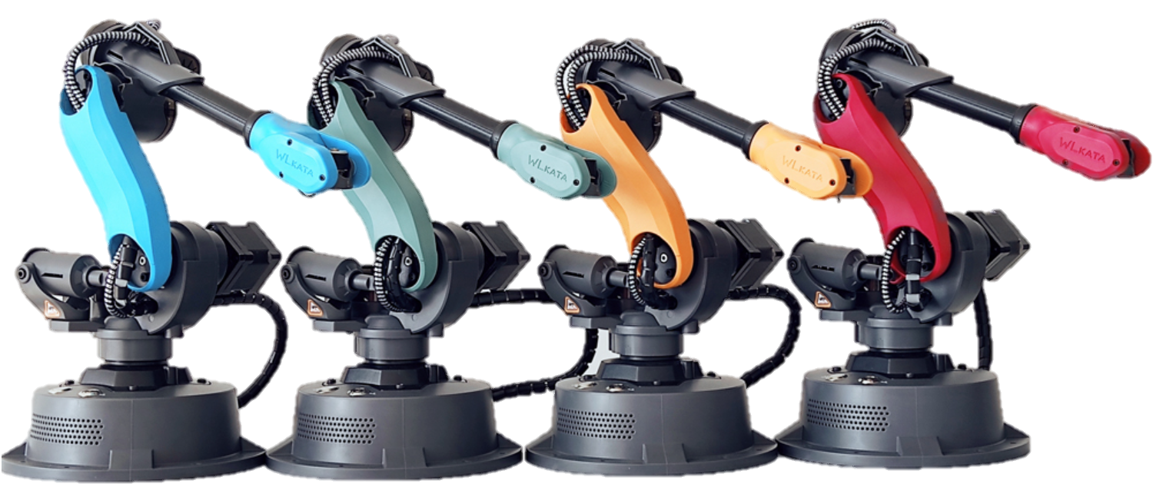
목표 및 추진전략 | 요구사항 | 주요 알고리즘 및 설계방법 | 결론
02.
시스템 장비 구성 요구사항
아이당 1832x1920 픽셀의 그래픽 구현
Touch 컨트롤러를 이용 가능
높은 해상도 및 고정밀 이미지 연결 처리
4K 360도 스트리밍 지원
다양한 제어 방법 지원
고도 정밀 조작 가능
가상 VR환경
360도 카메라
매니퓰레이터
Oculus Quest 2
RICOH THETA V
Mirobot
Notes:
시스템 장비 구성 요구사항입니다.
가상 vr환경을 구축하기 위해 그래픽 구현이 가능하고 터치 컨트롤러 이용이 가능한 오큘러스퀘스트2를 사용하였습니다.
360도 카메라 데이터를 받기 위해 높은 해상도 처리가 가능하고 스트리밍 지원이 가능한 리코세타 v를 사용하였습니다.
매니퓰레이터를 조작하기 위해 다양한 제어를 지원하고 정밀 조작이 가능한 미로봇을 사용하였습니다.

Slide 8




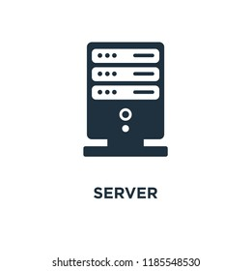
목표 및 추진전략 | 요구사항 | 주요 알고리즘 및 설계방법 | 결론
03.
주요 알고리즘
NAT환경을 고려한 STUN Server
STUN Server를 활용해 NAT 환경에서
외부 IP를 받아 외부 네트워크와 연결
NAT
NAT
Unity
WebRTC
Server
Manipulator
Server
Notes:
주요 알고리즘입니다.
Webrtc server부분에서 NAT환경에서 외부 IP를 받아 외부 네트워크와 연결하기 위해 STUN Server를 활용하였습니다.

Slide 9
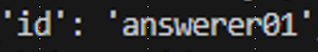
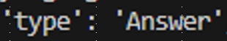
목표 및 추진전략 | 요구사항 | 주요 알고리즘 및 설계방법 | 결론
03.
주요 알고리즘
Signaling Server 를 활용한 각 peer간 연결
FLASK(REST API) 사용
SDP(Session Description Protocol) 메시지 교환
NAT
NAT
Unity
WebRTC
Server
Manipulator
Server
Notes:
Cam과 webrtc serve부분에서 각 peer간 연결을 위해 Signaling Server를 활용하였습니다.

Slide 10
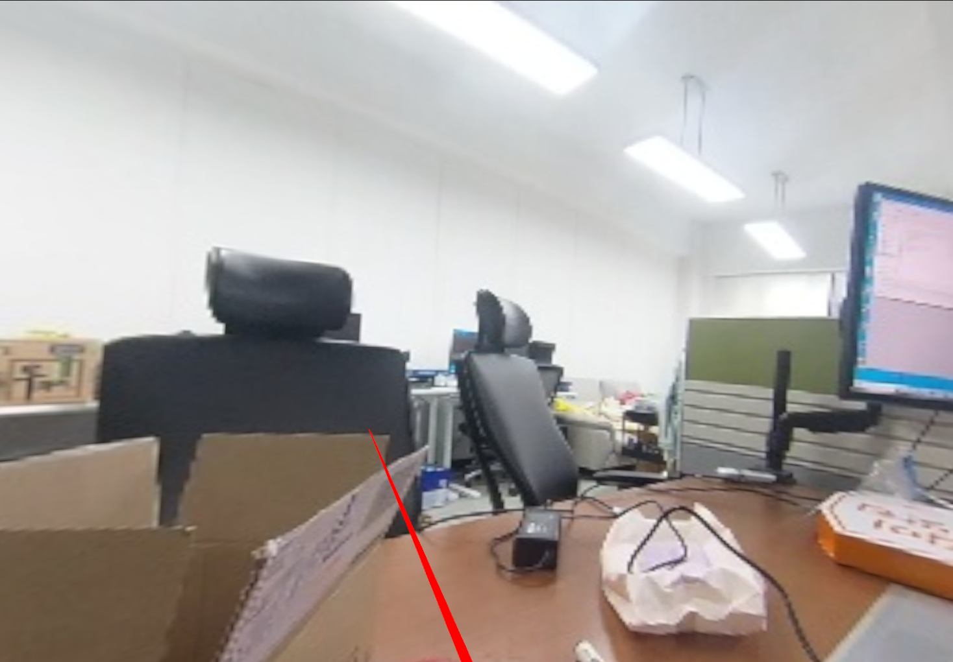
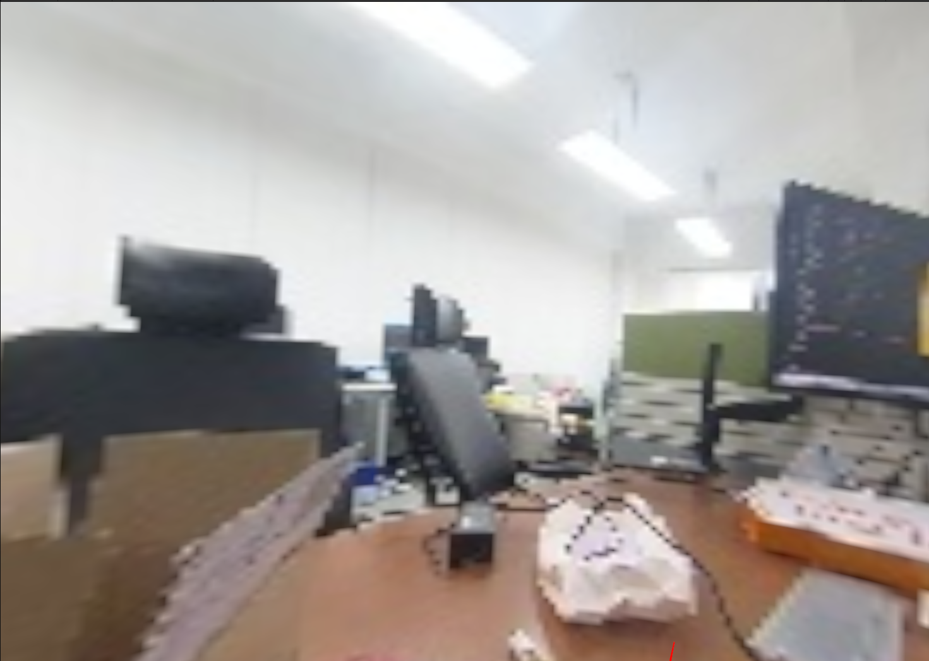
목표 및 추진전략 | 요구사항 | 주요 알고리즘 및 설계방법 | 결론
03.
주요 알고리즘
네트워크 환경에 따른 영상처리
네트워크 속도에 따른 해상도를 설정
빠른 네트워크 환경: 높은 해상도
느린 네트워크 환경: 낮은 해상도
높은 해상도
낮은 해상도
NAT
NAT
Unity
WebRTC
Server
Manipulator
Server
Notes:
Unity server 와 webrtc server부분에서 네트워크 속도에 따른 해상도 설정을 하는 내용입니다.

Slide 11
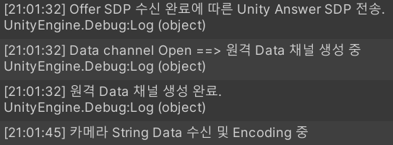
목표 및 추진전략 | 요구사항 | 주요 알고리즘 및 설계방법 | 결론
03.
주요 알고리즘
Unity Server에서 데이터 수신
데이터 수신을 위한 Data Channel 생성
수신한 영상 데이터 Encoding
NAT
NAT
Unity
WebRTC
Server
Manipulator
Server
Notes:
Unity server에서 webrtc server로 부터 데이터 수신 받고 영상 데이터를 인코딩하는 내용입니다.

Slide 12
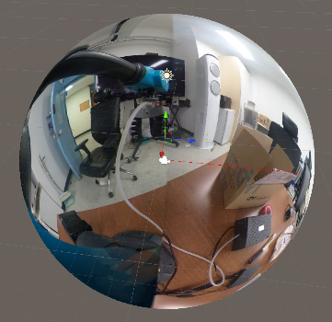
목표 및 추진전략 | 요구사항 | 주요 알고리즘 및 설계방법 | 결론
03.
주요 알고리즘
Inverse Sphere 이미지 매핑
이미지 매핑을 위한 Inverse Object 사용
Encoding한 영상 데이터 매핑
NAT
NAT
Unity
WebRTC
Server
Manipulator
Server
Notes:
Unity server부분에서 인코딩한 영상 데이터를 inverse Object에 매핑한 내용입니다.

Slide 13
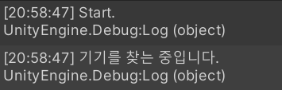
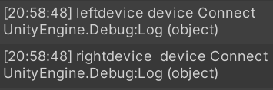
목표 및 추진전략 | 요구사항 | 주요 알고리즘 및 설계방법 | 결론
03.
주요 알고리즘
Unity Server와 기기 통신 연결
시각화 및 컨트롤을 위한 Oculus controller Control event Detection
NAT
NAT
Unity
WebRTC
Server
Manipulator
Server
Notes:
Unity server부분에서 오큘러스 장비 연결과정입니다.

Slide 14
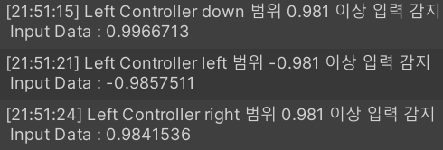
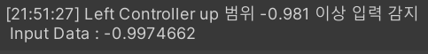
목표 및 추진전략 | 요구사항 | 주요 알고리즘 및 설계방법 | 결론
03.
주요 알고리즘
Control Data 감도 설정
Controller의 동작 범위 기준을 설정하여 임계값 이상 Data 수집
NAT
NAT
Unity
WebRTC
Server
Manipulator
Server
Notes:
Unity server 부분에서 Mainpulator 서버에 전송하기전
컨트롤러 데이터의 동작 범위 기준을 설정하여 임계값 이상 데이터를 수집하는 내용입니다.

Slide 15
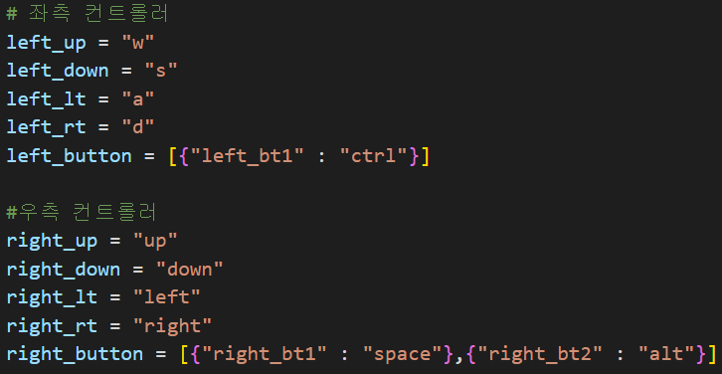
목표 및 추진전략 | 요구사항 | 주요 알고리즘 및 설계방법 | 결론
03.
주요 알고리즘
Control Data 처리
Control Data Mapping
NAT
NAT
Unity
WebRTC
Server
Manipulator
Server
Notes:
Unity serve부분에서 컨트롤러 데이터 매핑하여 처리하는 내용입니다.

Slide 16
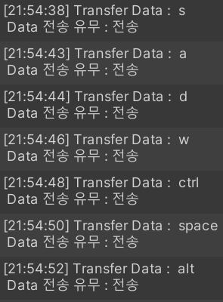
목표 및 추진전략 | 요구사항 | 주요 알고리즘 및 설계방법 | 결론
03.
주요 알고리즘
Manipulator Server로 Control Data 송신
NETMQ Publish 패턴 사용
NAT
NAT
Unity
WebRTC
Server
Manipulator
Server
Notes:
유니티 서버 부분에서 매니퓰레이터 서버로 컨트롤러 데이터를 송신하기 위해 NETMQ Publish 패턴을 사용하였습니다.

Slide 17
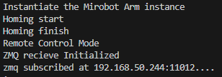
목표 및 추진전략 | 요구사항 | 주요 알고리즘 및 설계방법 | 결론
03.
주요 알고리즘
Unity Server로부터 Control Data 수신
ZMQ의 Subscribe 패턴 사용
NAT
NAT
Unity
WebRTC
Server
Manipulator
Server
Notes:
매니퓰레이터 서버 부분에서 유니티 서버로 컨트롤러 데이터를 수신받기 위해 zmq subscribe 패턴을 사용하였습니다.

Slide 18
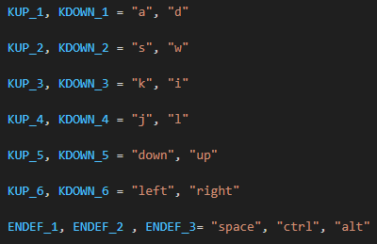
목표 및 추진전략 | 요구사항 | 주요 알고리즘 및 설계방법 | 결론
03.
주요 알고리즘
Control Data와 Joint Angle 매핑
Unity Server로부터 송신한 Control Data와 Mirobot의 Joint Angle을 매핑하여 제어
NAT
NAT
Unity
WebRTC
Server
Manipulator
Server
Notes:
매니퓰레이터 서버 부분에서 수신한 컨트롤러 데이터와 매니퓰레이터 값을 매핑하여 제어하는 내용입니다.

Slide 19
목표 및 추진전략 | 요구사항 | 주요 알고리즘 및 설계방법 | 결론
03.
주요 알고리즘
Mirobot 최대 조종각도 설정
Mirobot 최대 조종각도를 설정하여 Mirobot이 설치된 환경의 최대 가동범위를 벗어나지 않도록 함.
NAT
NAT
Unity
WebRTC
Server
Manipulator
Server
Notes:
미로봇의 최대 조종각도를 설정하여 미로봇이 설치된 환경의 최대 가동범위를 벗어나지 않도록 설정한 내용입니다.

Slide 20
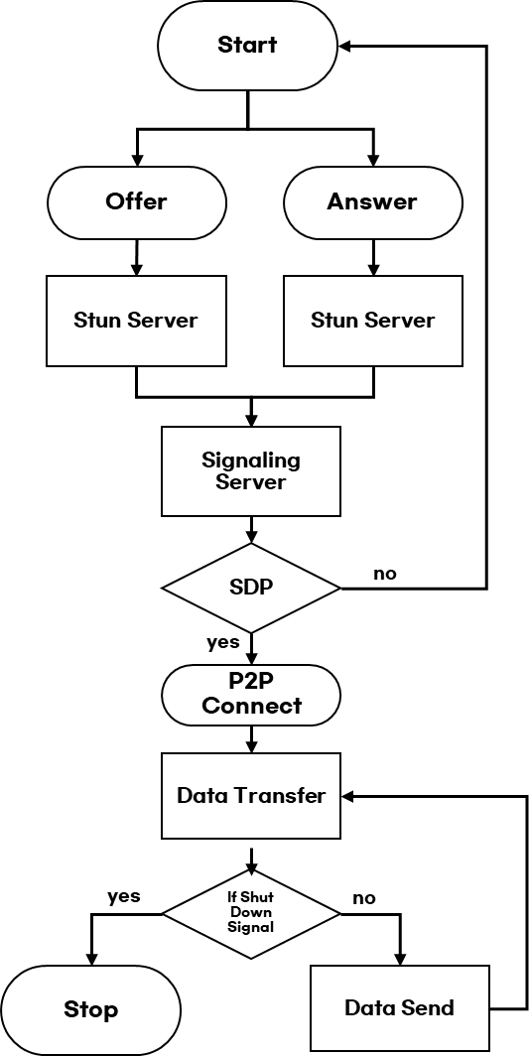
목표 및 추진전략 | 요구사항 | 주요 알고리즘 및 설계방법 | 결론
03.
WebRTC
Peer A
STUN
Signaling Server
Peer B
Private IP
Private IP
Public IP
Public IP
Signaling
Signaling
Offer SDP
Answer SDP
Direct Connect
Notes:
저희가 활용한 webrtc 순서도와, 시퀀스 다이어그램입니다.

Slide 21
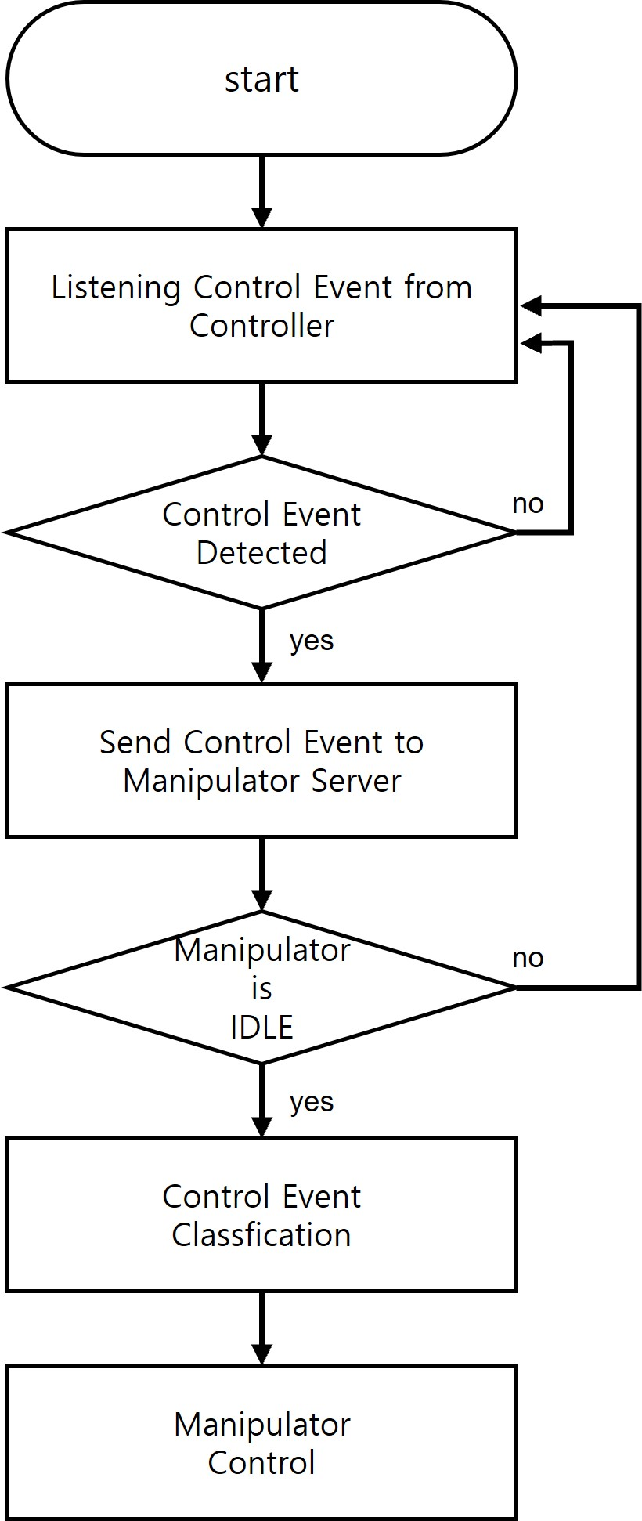
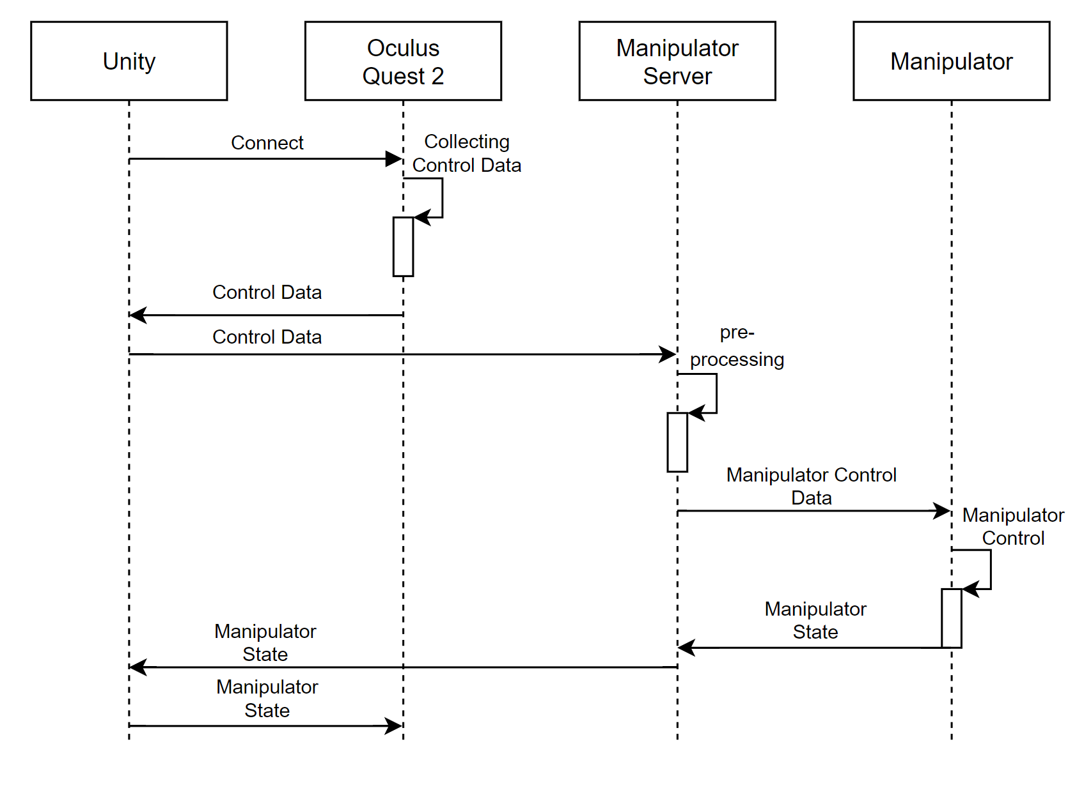
목표 및 추진전략 | 요구사항 | 주요 알고리즘 및 설계방법 | 결론
03.
Unity, Manipulator
Notes:
저희가 사용한 유니티와 매니퓰레이터의 순서도와 시퀀스 다이어그램입니다.

Slide 22
목표 및 추진전략 | 요구사항 | 주요 알고리즘 및 설계방법 | 결론
03.
설계 방법
~ 2023.03.08
프로토타입
개발
~ 2023.05.08
중간평가
반영 개발
~ 현재
필드테스트 반영 개발
올해 겨울방학에 설계한 최초 요구사항을 토대로 Ver. 1.0 개발
지도 교수님의 수정 및 개선사항을 토대로
Ver 2.0 개발
Controller와 로봇간 제어형태 정의
영상통신 지연시간 감소
공학설계입문 학생들 대상 필드테스트 진행. 요구사항을 토대로 Ver 3.0 개발
조종감도 설정
조종환경 UI 설계
Notes:
설계방법입니다.
3월 8일까지 최초 요구사항을 토대로 버전1을 개발하였고
5월 8일 지도 교수님의 수정 및 개선사항을 토대로 버전 2를 개발하였습니다.
마지막으로는 공학설계 입문 학생들 대상으로 필드테스팅을 진행하여 요구사항을 수집 후 버전 3을 개발하는 중입니다.

Slide 23
목표 및 추진전략 | 요구사항 | 주요 알고리즘 및 설계방법 | 결론
04.
팀원 수행역할
김진우
김현기
김자용
01
VR Environments
02
Manipulator
Control
03
WebRTC
매니퓰레이터 제어 서버 구축
매니퓰레이터 제어용 서버 구축
Unity-매니퓰레이터 제어 서버간 통신 환경 구축
Oculus Controller 데이터 수신
Oculus Controller 데이터 처리
Oculus Controller 기반 매니퓰레이터 제어 알고리즘 개발
WebRTC Signaling 서버 구축
Peer간 P2P 연결을 지원하는 Signaling 서버 구축
Unity Engine 기반 시각화
카메라 데이터 VR 인터페이스 구현
현실과 유사한 조종 인터페이스 설계
Oculus Controller 데이터
Oculus Controller 작동 데이터 수집
Oculus Controller 데이터 송신
WebRTC 기반 데이터 전처리
카메라 데이터 전처리
WebRTC 기반 연결
OpenCV를 사용한 RTSP 기반 카메라 데이터 수집
360도 카메라 데이터 처리
사용자 맞춤 영상 데이터 전처리
WebRTC 기반 실시간 데이터 교환
Peer 간 P2P 연결 관리를 위해 Signaling 서버 구축
STUN Server 구축
Unity로 카메라 데이터 송신.
Notes:
팀원 수행역할입니다.
김진우는 가상환경,김현기는 매니퓰레이터 조작,김자용은 webrtc부분을 담당하였습니다.

Slide 24
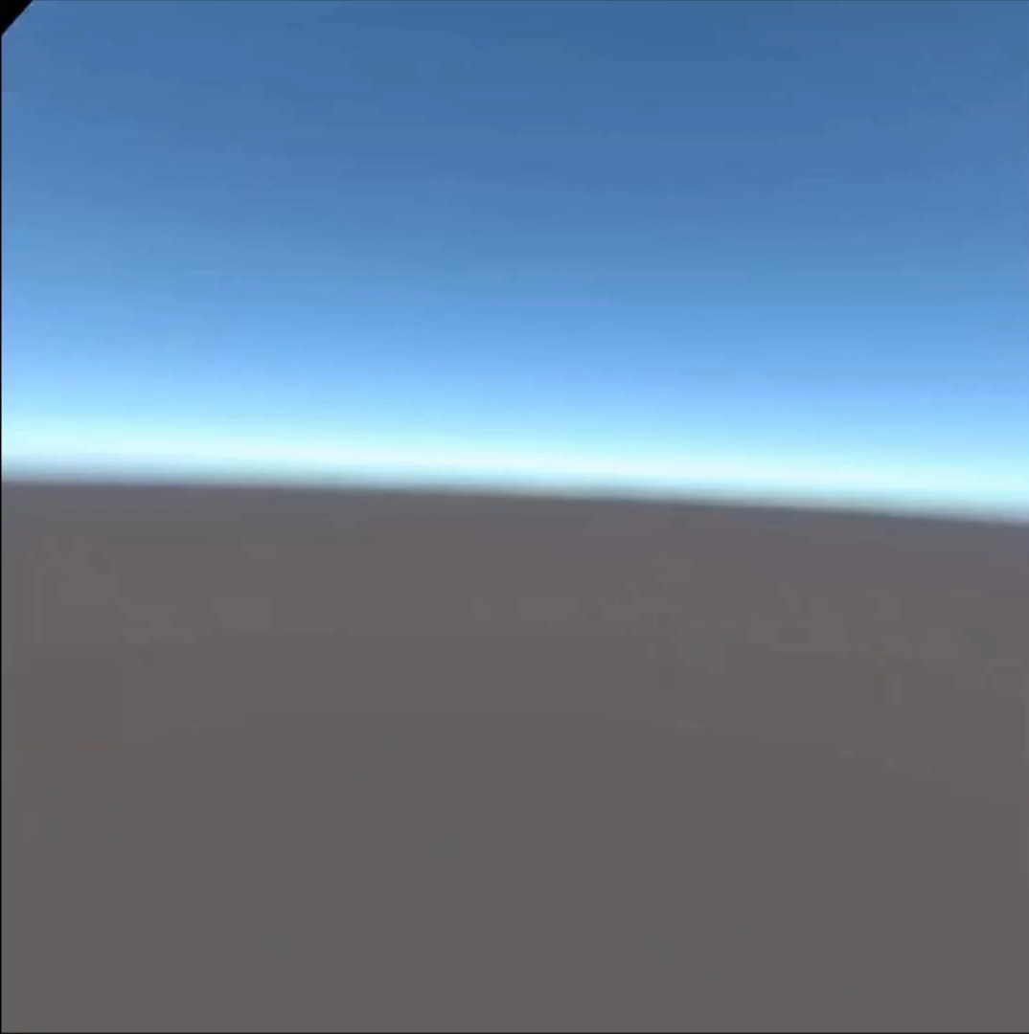
목표 및 추진전략 | 요구사항 | 주요 알고리즘 및 설계방법 | 결론
04.
데모 영상
가상환경 카메라 데이터 시각화
물체를 집기 위해 아래로 이동중
물체 집기
물체를 집은 후 위로 이동중
주변 사물 확인
물체를 집은채로 우로 이동
물체를 집은채로 좌로 이동
물체 떨어뜨리기
Notes:
저희가 이번 1학기 동안 개발한 캡스톤 디자인 데모 영상입니다.
해당 영상에서는 물체를 집은 후 위, 아래, 좌, 우 이동이 가능한 것과 360도 시야에 대한 사각 지대가 없다는 것을 보여주는 영상입니다.

Slide 25
목표 및 추진전략 | 요구사항 | 주요 알고리즘 및 설계방법 | 결론
04.
요구사항 명세 및 결과 요약
REQ-ID | 요구사항 명 | 달성 여부 | REQ-ID | 요구사항 명 | 달성 여부
REQ-001 | 360˚ 카메라 데이터 수집 | O | REQ-007 | Controller 데이터 송신 | O
REQ-002 | 영상 전처리 기능 | O | REQ-008 | 360˚ 데이터 가시화 | O
REQ-003 | Signaling Server 구축 | O | REQ-009 | 사용자 친화적 유저 인터페이스 구현 | △
REQ-004 | STUN Server 구축 | O | REQ-010 | Controller 데이터 수신 | O
REQ-005 | 스트리밍 데이터 송·수신 | O | REQ-011 | Controller 데이터 기반 원격 제어 | O
REQ-006 | Controller 데이터 수집 | O
REQ-ID | 요구사항 명 | 달성 여부
REQ-012 | 영상통신 지연시간 감소 | O
REQ-013 | 다중접속 연결 지원 | △
REQ-014 | Controller와 로봇간 제어형태 정의 | O
REQ-015 | 조종 감도 설정 | O
REQ-016 | 조종 환경 UI 설계 및 구현 | △
달성 불가 원인
요구사항 개선 계획
시스템 장비 구성요소 부족
새로운 서버를 구축하기 위한 설계 방법 및 개발 시간 부족
사용자 맞춤형 인터페이스 필요
Controller 기울기 센서 기반 제어 기준 필요
필드 테스팅을 통한 요구사항 정의로 인한 시간 부족
조종 감도 설정 데이터 부족
캡스톤2 고도화 예정
조종 환경 UI에 따른 추가적인 정의 필요
사용자 맞춤형 인터페이스를 위한 설계 필요
Notes:
요구사항 명세 미치 결과 요약입니다.
기존의 1차로 계획발표에서 정의한 요구사항이 1번에서 11번까지는 달성 완료 하였고
2차,3차로 추가한 요구사항 12에서 16번까지 중 13,16 번은 미달성하였습니다.
달성 불가 원인은 시스템 장비 구성 요소, 새로운 서버 구축을 위한 설계 방법 및 개발시간, 요구사항 정의로 인한 시간, 조종 감도 설정 데이터 부족과 사용자 맞춤형 인터페이스, 컨트롤러 기울기 센서 기반 제어 기준이 필요하여 달성 불가하였습니다.
달성 불가한 요구사항들은 캡스톤 2에서 조종환경 UI와, 사용자 맞춤형 인터페이스를 위한 정의 및 설계 하여 고도화 할 예정입니다.

Slide 26
Thank you

